Slide 1
Báo cáo đồ án
Lập trình di động

Slide 2
Ứng dụng quản lý bán hàng online sử dụng webservice
~––––––––––~
Thành viên
Từ Huệ Sơn – 2001190791
Lê Đức Tài – 2001190794
Trần Thành Tâm – 2001190248

Slide 3
NỘI DUNG
Nghiệp vụ
Mô hình cơ sở dữ liệu lưu trữ
Giao diện

Slide 4
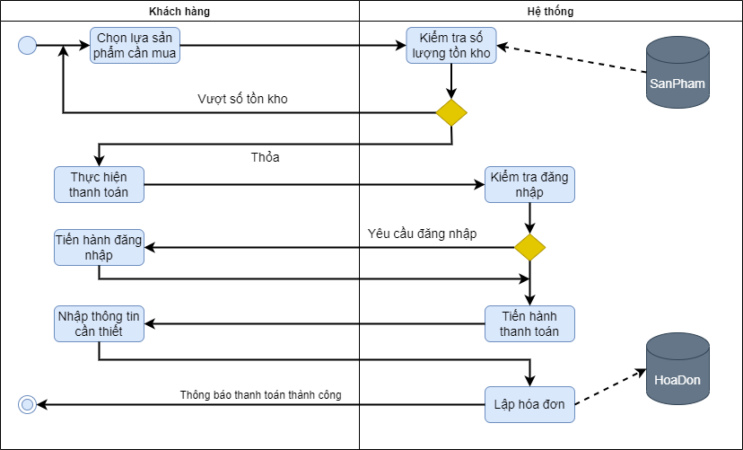
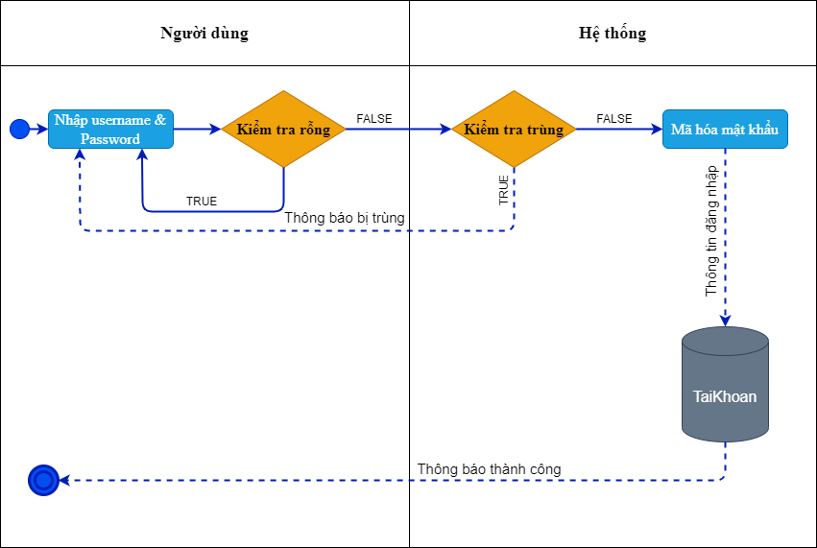
Nghiệp vụ

Slide 5
Mô hình cơ sở dữ liệu lưu trữ
MongoDB
Gồm:
DanhMucSP
HangSP
HoaDon
LoaiSP
SanPham
Users

Slide 6
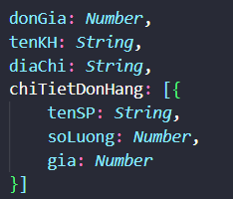
Mô hình cơ sở dữ liệu lưu trữ
HoaDon

Slide 7
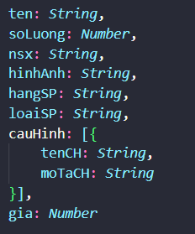
Mô hình cơ sở dữ liệu lưu trữ
SanPham

Slide 8
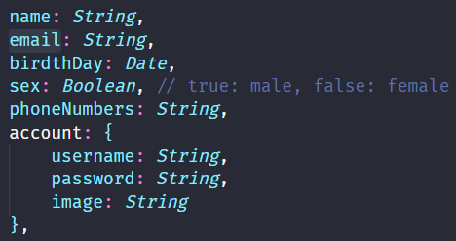
Mô hình cơ sở dữ liệu lưu trữ
Users

Slide 9
Demo

